Slide 1
Forberedelse til prøve
Økonomisk politik, makroøkonomisk landeanalyse, De samfundsøkonomiske mål, konkurrenceevne, Forsyningsbalancen

Slide 2
Økonomisk politik
Finanspolitik
  Stram og Lempelig
Pengepolitik
  Stram og lempelig
Arbejdsmarkedspolitik
  Påvirkning af udbuddet, påvirkning af efterspørgsel, mobilitetsfremmende foranstaltninger, institutionelle faktorer
Erhvervspolitik
  Defensiv, innovationsstrategien, picking the winner, strategisk, Porter’sk, liberal
Fastkurspolitikken
  Den danske krone skal følge kursen på Euro. Må kun have udsving på 2,25 op og ned, men i praksis svinger den meget mindre

Slide 3
Eksempler på spørgsmål
Forklare hvad der menes med politikkerne?
Land X gør følgende, hvilken type politik er der tale om? Argumenter grundigt.
Land X har følgende problem, med hvilken politik kan problemet løses? Argumenter grundigt.

Slide 4
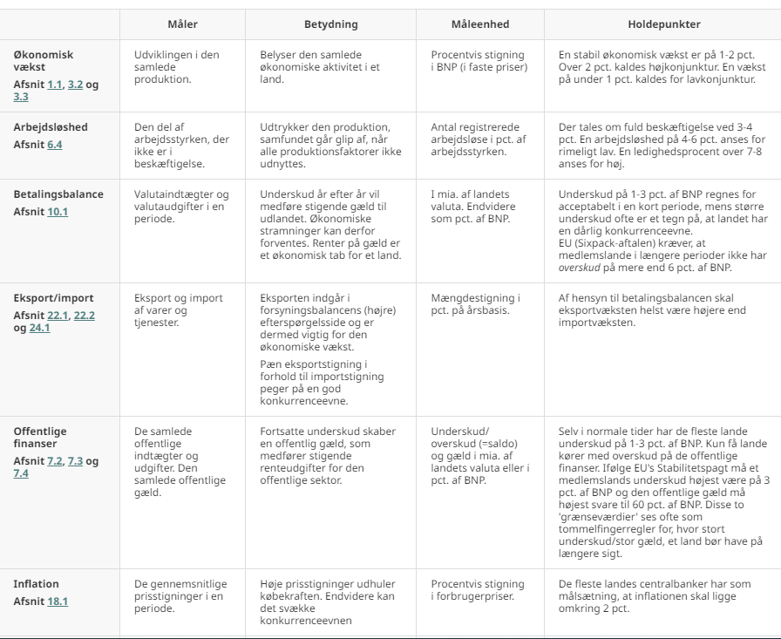
Makroøkonomisk landeanalyse
Hav styr på de fem nøgletal her ☺

Slide 5
De samfundsøkonomiske mål
Økonomisk vækst. Mål: ca. 2%
Fuld beskæftigelse. Mål: ca. 4%
Stabile priser (Inflation). Mål: Ca. 2%
Ligevægt på betalingsbalancen. Mål: Gerne et plus, helst ikke underskud
Hensyn til miljøet. Nedbringe Co2.
Udligning af sociale forskelle. Måles ved Gini. Ingen definerede mål.
Ligevægt de offentlige finanser. Mål: Gerne et plus, helst ikke underskud under 3%

Slide 6
Konkurrenceevne
Priskonkurrenceevne
  Løn, produktivitet, valutakurs
Strukturel konkurrenceevne
  Herved forstås de betingelser og vilkår, som danske virksomheder har her i landet. De såkaldte 'rammebetingelser’.
Hvor god er den service, virksomhederne kan få fra den offentlige sektor?
Hvor veluddannet er arbejdskraften?
Hvor hensigtsmæssige er de regler og love, som forbrugerne og virksomhederne er underlagt?
Er der gode finansieringsmuligheder til opstart af nye virksomheder i samfundet?

Slide 7
Forsyningsbalancen
M + BNP = C + I + X
M = Import
BNP = Den samlede indlandske produktion
C = Privat forbrug og offentligt forbrug
I = Private investeringer og offentlige investeringer
X = Eksport

